Slide 1
Happy Insurance
Power BI & Power Query/Pivot project
Gal Avizoor – 200866226
Email – Avizoor.gal@gmail.com

Slide 2
שלבי פיתוח הפרויקט:
בתחילת הפרויקט העלאתי את הנתונים אל -SQL ע"י סקריפט שבנה את הנתונים בטבלאות, ומתוך PBI שאבתי את הנתונים הנ"ל יחד עם קובץ CSV נוסף שהכיל את טבלת האזורים.
בשלב השני שילבתי את הטבלאות בקשרי גומלין עם יצירתSurrgate Keys לבניית מודל בתצורת סכמת הכוכב.
לאחר מכן, ניתחתי את הנתונים שקיבלתי בשילוב בין הטבלאות ובחרצי כיצד לפלח ולהציג את המידע בצורה שתעזור לפתח ולייעל את החברה.
בהמשך הוספתי חישובים שיתמכו בניתוחים המתוכננים.
בחירת KPI’s מתאימים לכל לשונית.
לסיום הצגתי את תוצאות הניתוחים בטבלאות וגרפים על מנת לקבל מידע על מצבה של החברה, כמו מגמות על פני תקופות ו\או בסוג ביטוח ו\או מיקום גאוגרפי.

Slide 3
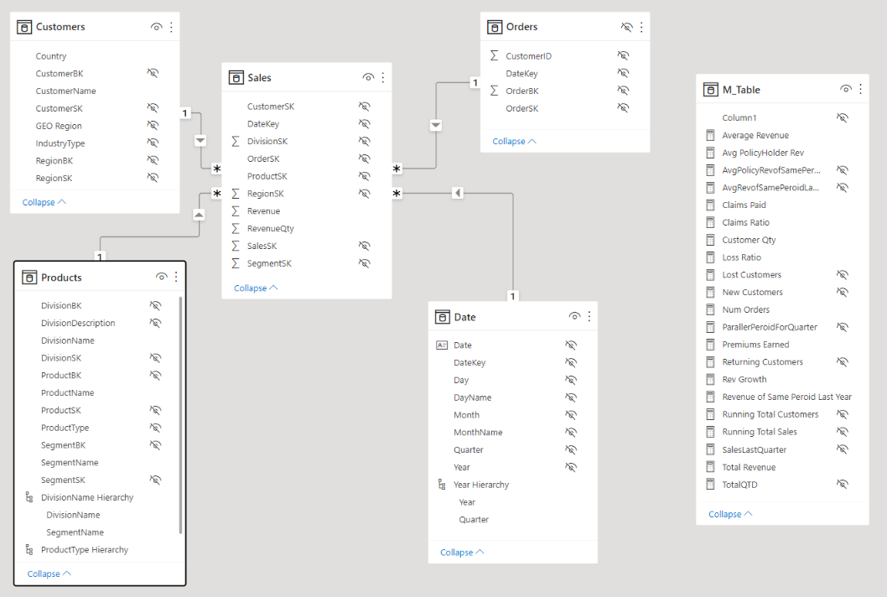
סכמת הכוכב:

Slide 4
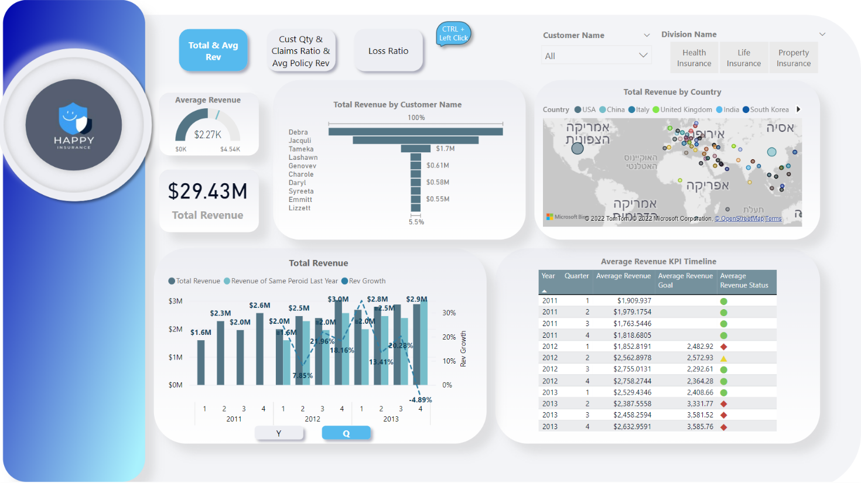
מסקנות לפי בורד נוכחי:
1. ניתן לראות מדוח נתונים זה כי באופן כללי קיימת מגמת עלייה ברווחי החברה.
בשנת 2012, ישנה מגמת עליה בהכנסות לעומת 2011, אך בשנת 2013 ישנה ירידה בצמיחה למול שנה קודמת.
2. התפתחות החברה היא במגמות מעורבות, ניתן לראות זאת בעזרת טבלת ה –KPI’s כי ברבעונים מסוימים היעד שקבענו הוא ירוק (מעל ליעד או שווה לו), לאחר מכן אדום וצהוב - ללא מגמה ברורה.
יעד המטרה של Avg Rev KPI הוא עליה של 30% בכל תקופה באופן יחסי לתקופה קודמת).
3. ניתן לראות מהמפה כי סין וארה"ב הן המקומות הרווחיים ביותר, בדגש על הלקוחותDebra מארה"ב ו –Jacquli מסין – אשר מהווים את נתח ההכנסות העיקרי של החברה.

Slide 5
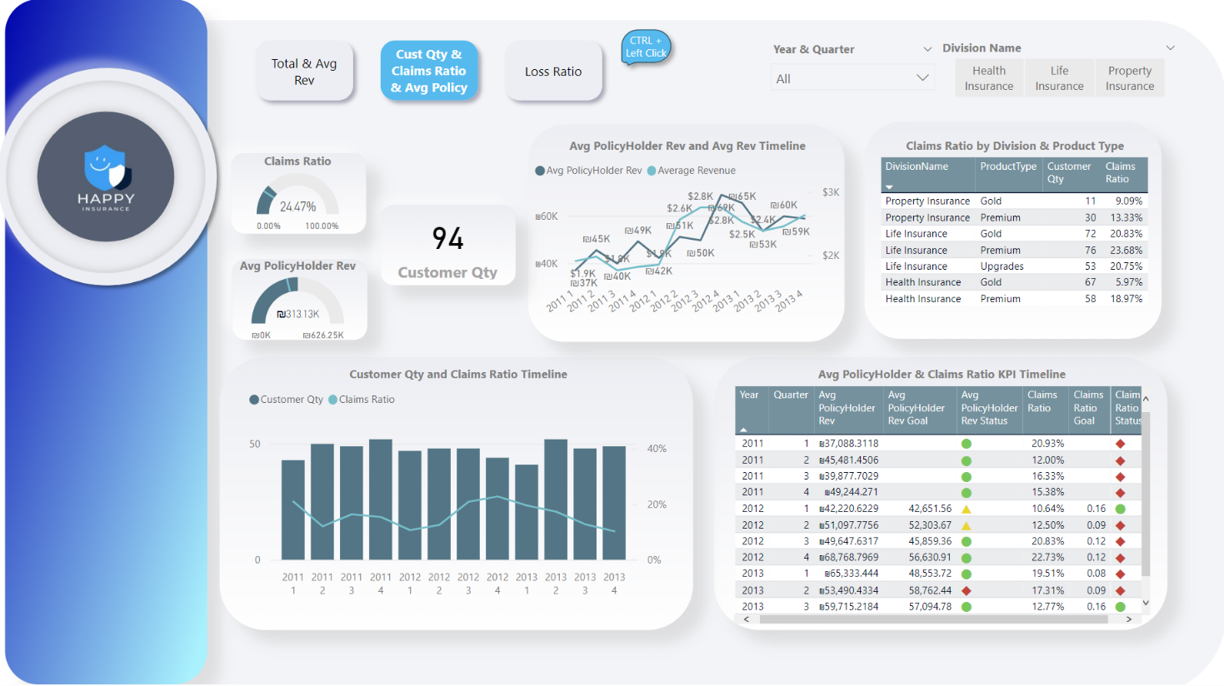
מסקנות לפי בורד נוכחי:
מדוח נתונים זה ניתן לראות כי כמות הלקוחות איננה בעלת מגמה משמעותית, מכאן ניתן להסיק כי יחס הלקוחות העוזבים ללקוחות החדשים הוא קשיח.
כמו כן, ניתן לראות שביטוח החיים בכל הרמות הינו הביטוח בעל יחס התביעות הגדול ביותר, מספר תביעות ביחס לכמות הלקוחות.
בנוסף כפי שרואים, ישנו מתאם בין יחס ההכנסה הממוצע מלקוח לההכנסה הממוצעת.

Slide 6
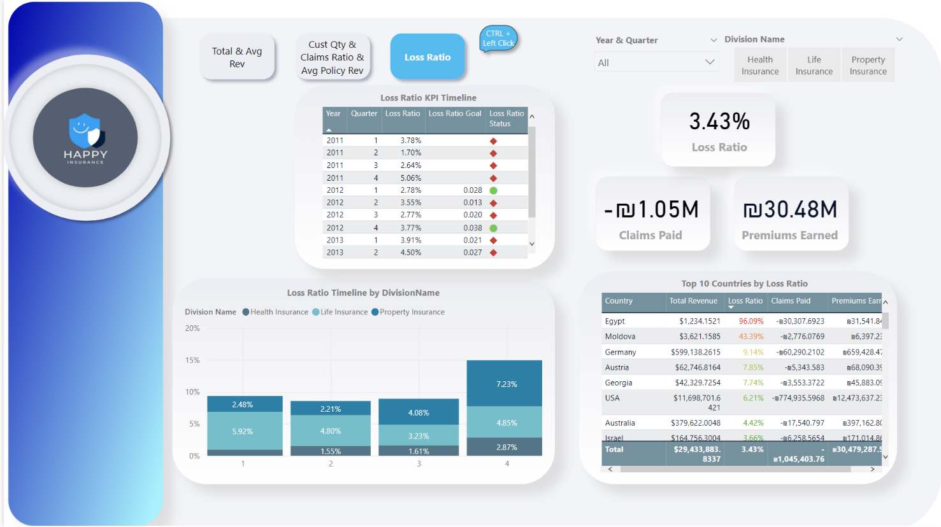
מסקנות לפי בורד נוכחי:
מדוח נתונים זה ניתן לראות שמצרים ומולדובה מובילות ביחס התביעה להכנסה, בדגש על מצרים שבה הרווח כמעט אפסי.
לא ניתן לראות מגמה כלשהי ביחס ההפסד בסוגי ביטוח שונים על פני זמן. ייחס ההפסד בטבלת ה – KPI איננו עומד ביעד חוץ משני רבעונים ב – 2012.

